Slide 1
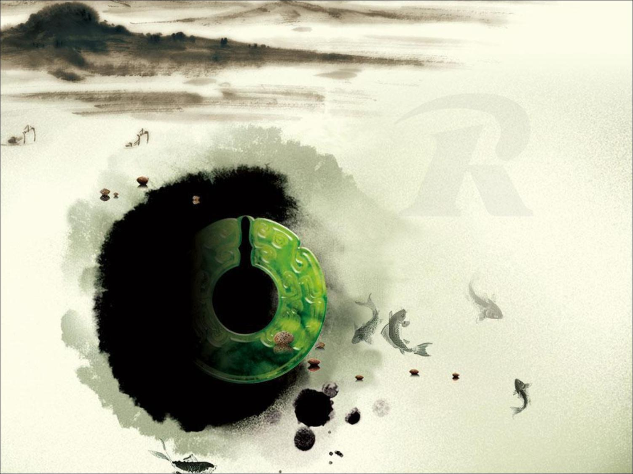
和氏献璧

Slide 2
读句子 谈体会
卞和捧着那块石头，在楚山脚下一连痛哭了三天三夜，直哭得眼泪流尽，血都流了出来。

Slide 3
品析句子
我并非为失去双脚悲伤，
而是痛心有人把宝玉看成石头
把坚贞之士当作骗子，这才是
我悲伤的原因啊！
宝玉而题之以石，贞士而名之以诳，此吾所以悲也。

Slide 4
句子比较
玉匠看了看，说：“这是一块普通
的石头。”
玉匠又说：“这不过是块石头。”
玉匠仔细研究了石头纹理，确认
那是块璞。经过仔细打磨，果然得到
一块价值连城的美玉，随即命名为“和
氏璧”。

Slide 5
我并非为失去双脚悲伤，而是痛
心有人把宝玉看成石头，把坚贞之
士当做骗子，这才是我悲伤的原因
啊！

